Slide 1
材料简介
面条机二组
主讲人：季东杰
小组成员：武磊、季东杰、梁连吉、崔光辉

Slide 2
目 录
CONTENTS
01
02
03
材料发展简述
新材料发展趋势及先进材料
制造（工艺）技术现状与发展趋势

Slide 3
材料发展简述
注：本讲部分图片来自百度

Slide 4
基本概念：
第一章 工程材料与制造技术简论
材料:是人类用以制作有用物件的物质。是人类社 会进步的物质基础和先导。
新材料:主要是指最近发展起来或正在发展之中的 具有特殊功能和效用的材料。
材料之所以有用，是因为材料有很多性能！

Slide 5
材料性能：
力学性能
物理性能
化学性能
工艺性能
材料性能很多，所以种类也多！

Slide 6
材料分类
按照用途分:
结构材料-与力学性能有关
功能材料-与物理性能有关
按照性质分:
金属材料、
无机非金属材料（陶瓷）、 有机高分子材料、
复合材料。

Slide 7
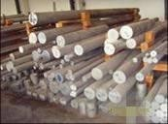
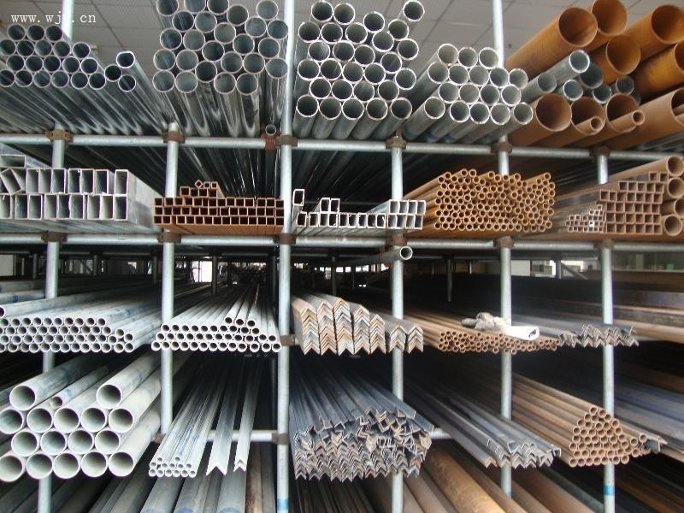
金属材料
金属材料

Slide 8
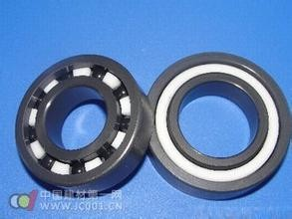
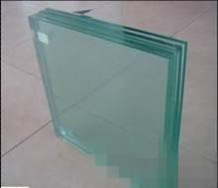
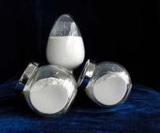
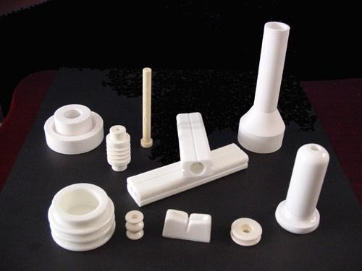
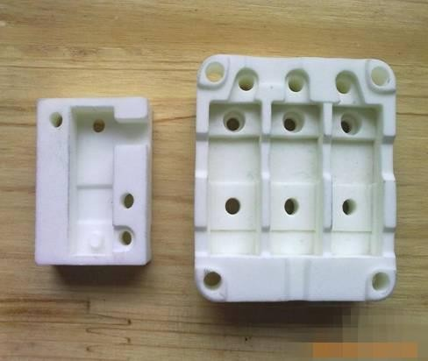
无机非金属材料
无机非金属（陶瓷）材料

Slide 9
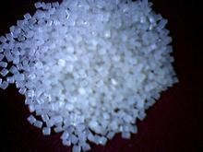
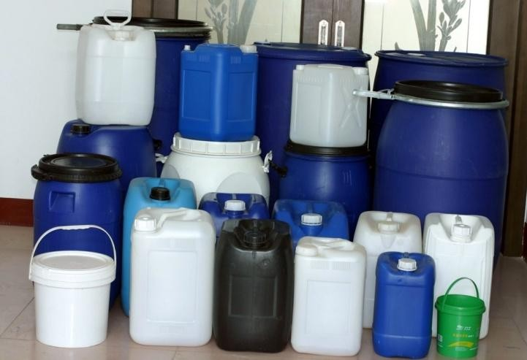
高分子材料
有机高分子材料

Slide 10
复合材料
复合材料

Slide 11
新材料发展趋势及先进材料 简介

Slide 12
1.智能材料
（一）发展趋势：
小、强、智、绿
（二）先进材料简介
3.纳米材料
2.生物材料
4.生态环境材料

Slide 13
制造（工艺）技术现状与发展趋势

Slide 14
基本概念：
制造:
把原材料加工成适用的产品制作。或将原材料加 工成器物。
产品的制造过程：
产品设计、材料选择、材料成形、机械加工、
改性（或表面处理）、检验与装配等。

Slide 15
机械制造：
指从事各种动力机械、起重运输机械、农业 机械、冶金矿山机械、化工机械、纺织机械、机 床、工具、仪器、仪表及其他机械设备等生产的 工业部门。
机械制造业为整个国民经济提供技术装备,其 发展水平是国家工业化程度的主要标志之一。

Slide 16
制造业现状:
我国是世界工厂, 制造业大国!
2010年制造业GDP
1.955万亿美元,
占全球制造业比例的
19.8%（美19.4%）
世界第一制造业大国!

Slide 17
制造业趋势
设计思想：
现代产品设计是一个动态的过程。它不仅要考虑产品的出世
，还要考虑产品从生到死整个生命周期和服役过程，这种从传统 的串行设计到现代并行设计的思想的变迁是基于制造业要对环境 保护负责，企业要在市场激烈竞争中提高生产效率、降低产品的 制造成本等要求中逐渐演化而成的。
产品的设计要考虑制造！

